Slide 1

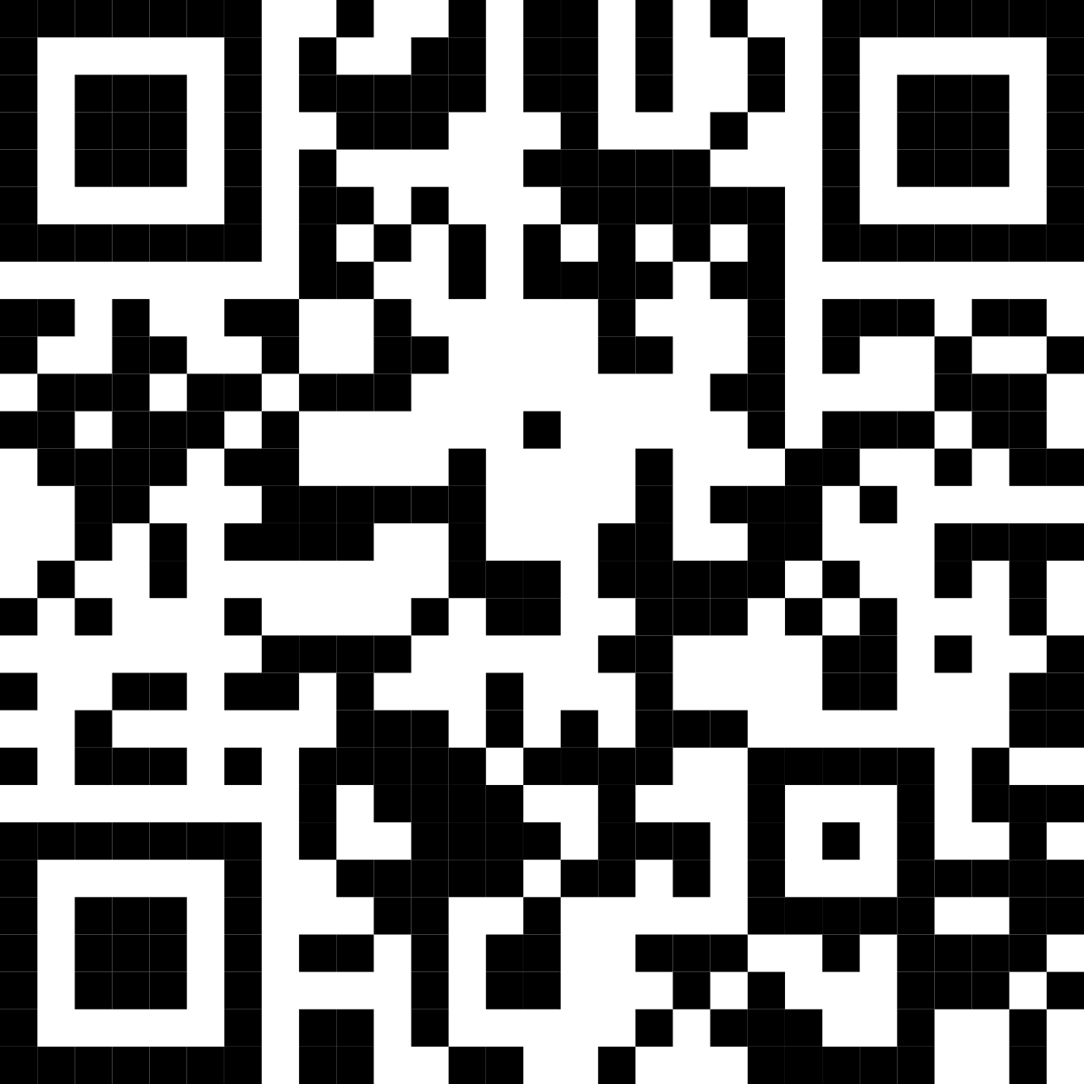
Umfrage zum Projekt KlimaRatSchule
Wozu diese Umfrage?
An deiner Schule wurde letztes Jahr das Projekt „KlimaRatSchule” durchgeführt. Ein Projekt, dass sich mit dem Thema Klimaschutz und Beteiligung beschäftigt hat. Es geht darum, welche Auswirkungen das Projekt hat. Du kannst an diesem Fragebogen teilnehmen, egal ob du an dem Projekt teilgenommen hast oder nicht.
Worum geht es?
Du bekommst ein paar Fragen (ca. 10-15 Minuten zum Ausfüllen) zu deinen Einstellungen, Verhalten und Überzeugungen. Das Mitmachen am Fragebogen ist freiwillig.
Wie funktioniert es?
Du kannst auf die Umfrage über den Link/ QR-Code zugreifen und die Fragen per Ankreuzen beantworten. Kreuze möglichst spontan das an, was für deine Meinung am Ehesten zutrifft.
Übrigens
Dein Fragebogen ist anonym. Das heißt, niemand weiß welche Angaben du gemacht hast. Die Ergebnisse fließen in eine Masterarbeit und können helfen zukünftige Nachhaltigkeitsprojekte noch besser zu gestalten.
Vorab schonmal ganz herzlichen Dank dafür, dass du mitmachst!
https://www.soscisurvey.de/KRSumfrage/

